Slide 1


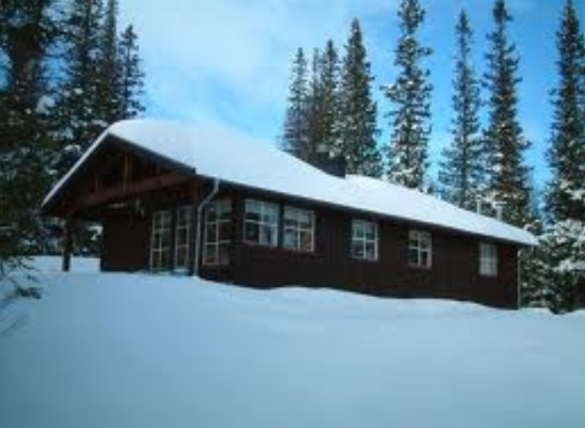
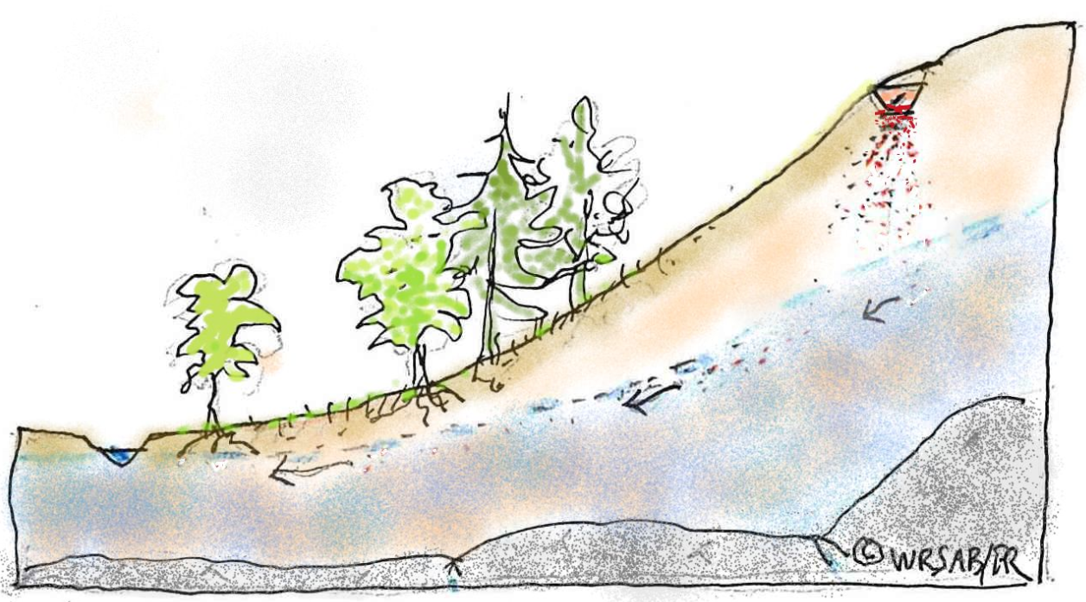
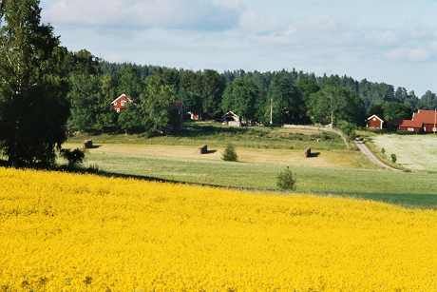
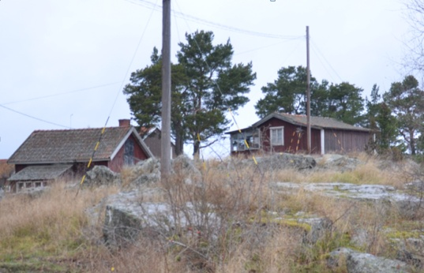
Bedömning av självrening vid prövning av små avlopp –
fosfor och smittskydd. Verktyg
Projekt nr 1688-2014, Havs och Vattenmyndigheten, 2015-02-28
Författare: Peter Ridderstolpe och Lars Hylander, WRS Uppsala AB
Uppdragsansvarig: Astrid Grinell, VA guiden

Slide 2
Projektets bakgrund och syfte
I Havs och Vattenmyndighetens (HaV) slutredovisning av regeringsuppdraget om små avlopp uppmärksammas behovet av vägledning för bedömningar när de olika skyddsnivåerna som anges i Allmänna råd NFS 2006:7 ska gälla och hur självrening skall beaktas i detta sammanhang (s.34). Man påpekar att avsaknad av vägledning medför att kommunerna gör olika bedömningar i sin prövning av små avloppsanläggningar. Detta leder till stor rättsosäkerhet för de fastighetsägare som får krav riktade mot sig.
Ett annan nackdel av att självrening inte beaktas vid prövning är att man försummar möjligheten att lokalisera utsläppspunkten på ett för miljöskyddet optimalt sätt. Slutligen pekar myndigheten också på risken för att för onödigt höga krav ställs om man ej tar hänsyn till naturens självrenande förmåga mellan utsläppspunkt och det ytvatten man vill skydda från övergödning.
En aspekt som uppmärksammas i projektet är att mängden fosfor som släpps ut från en enskild anläggning är så liten att marginalkostnaden för att uppnå långtgående reduktion ofta blir mycket stor. Det är möjligt att dagens rättstillämpning i många fall kan strida mot avvägningsprincipen enligt 2 kap. 7§ Miljöbalken, dvs. att reningskrav inte får vara orimligt dyra i förhållande till miljönyttan.
Tanken med projektet är inte att föreslå författningsändringar eller att ändra Naturvårdsverkets allmänna råd (NFS 2006:7). Men en konsekvens av de naturvetenskapliga slutsatser som visas här, kan innebära att kraven på rening över anläggningen inte behöver ställas
lika högt som man idag ofta gör. I praktiken kan därför utvecklingen bli att man i många fler fall kommer att finna att inte ens krav på normal eller hög skyddsnivå behöver ställas.
Med självrening avses i detta sammanhang markekosystemets förmåga att fastlägga och omsätta olika typer av föroreningar i avloppsvattnet t.ex. smittämnen, organiska föreningar och näringsämnen. Markens förutsättningar för självrening varierar från plats till plats och bedömningen av förmågan kan vara mycket komplicerad att göra. Inte desto mindre finns möjlighet att generalisera och grovt ange hur självreningsförmåga i naturen kan bedömas.
Fokus för projektet är fosfor men tillämpning av verktyget kommer även gynna skyddet av ytvatten från andra föroreningar. Den inneboende konflikten i att skydda ytvatten och skydda grundvatten har projektet försökt lösa genom att referera till sakkunskapen om hur smittrisker skall bedömas vid val av lokalisering och utformning av utsläppspunkt.
Syfte
Projektets övergripande syfte är att hjälpa fastighetsägare och inspektörer att planera och pröva små avlopp på det sätt som miljöbalken kräver. Ambitionen är att verktyget skall underlätta sammanvägning av hänsynskraven smittskydd, recipientskydd och resurshushållning med praktiska och ekonomiska förutsättningar.
Kraven som ställts upp för verktyget är att:
det skall fungera vid prövning av såväl befintliga som nya anläggningar.
vara enkelt och användarvänligt,
naturvetenskapligt väl underbyggt samt
förenligt med gällande rätt
Bedömning av självrening vid prövning av små avlopp – fosfor och smittskydd. Verktyg, Rapporttill HaV 2015-02-28, Ridderstolpe och Hylander, WRS

Slide 3
Verktyget och bakgrundsrapporten
I verktyget beskrivs de viktigaste resultaten ur projektet. Vi har valt att göra verktyget så enkelt som det bara är möjligt utan att göra avkall på saklighet. Vi har också valt att inte tynga texten med referenser och kommentarer. All bakgrundsfakta som ligger till grund för verktyget har vi samlat i bakgrundrapporten . Där finns också ingående resonemang som stöd för de bedömningar som ligger till grund för verktyget.
Verktyget ger av nödvändighet en förenklad bild av verkligheten. Angivna siffror för klassificering av självrening är lågt satta för att undvika att överskattningar görs. Vi vill framhålla att för bedömningar i mer komplicerade fall, speciellt då självrening riskerar skydd av vattentäkt, bör alltid expertis anlitas.
Uppdragsgivare och projektgrupp
Uppdraget har utförts på uppdrag av Havs och Vattenmyndigheten.
Peter Ridderstolpe och Lars Hylander, WRS AB, är författare och är ensamt ansvariga för det innehåll och de slutsatser som presenteras. Astrid Grinell, VA guiden är uppdragsansvarig och har deltagit i projektarbetet.
Ett stort antal personer representerande olika expertområden har deltagit och bidragit med information , råd och synpunkter. Dessa är:
Jonas Christensen, Ekolagen Miljöjuridik AB,
Trond Maehlum, Bioforsk, Norge,
Torbjörn Mattsson, Norrtälje kommun,
Lena Maxe, SGU,
Peter Nilsson, VA-teknik & Vattenvård,
Anna Nordström, SVA,
Bo Olofsson, KTH,
Cecilia Remén Uppsala kommun,
Göran Risberg, SGU.
Författarnas förhoppning är att verktyget skall underlätta miljökontorens prioriteringar av miljötillsynen, förbättra sakligheten i bedömningarna och bädda för att kostnadseffektiva och miljöanpassade anläggningar byggs i Sverige.
Uppsala 2015-02 28
Peter Ridderstolpe och Lars Hylander
© Teckningar är ritade av Peter Ridderstolpe, WRS.
Bilder är tagna av Lars Hylander, Ebba af Petersens samt Jonas Andersson, WRS.
Bedömning av självrening vid prövning av små avlopp – fosfor och smittskydd. Verktyg, Rapport till HaV 2015-02-28, Ridderstolpe och Hylander, WRS

Slide 4
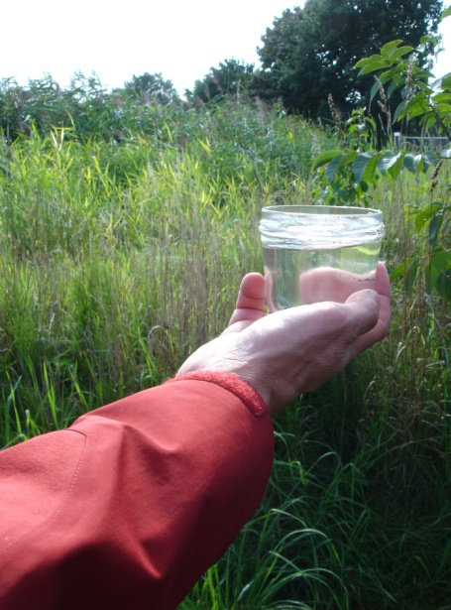
Varför behövs detta verktyg?
Marken ger skydd
Vid utsläpp av avlopp i mark sker självrenande processer som avskiljer fosfor men också smittämnen och andra föroreningar. Denna självrening är ofta betydande och är viktig då den reducerar risk för påverkan på ytvatten. I mark och i grundvatten är fosfor ytterst sällan skadlig. Många gånger är den tvärtom till nytta för skogsproduktion.
Idag beaktas sällan självrening (även kallad retention) vid prövning av små avlopp. Detta innebär att onödigt höga krav på fosforrening ofta ställs på avloppsanläggningen. En annan nackdel är att man försummar möjligheten att lokalisera utsläppspunkten på ett för miljöskyddet optimalt sätt.
Beakta och dra fördel av markens skydd
Bakgrunden till att detta verktyg tagits fram är att självrening måste beaktas vid prövning av avloppsverksamhet. Om inte detta görs finns risk för att fastighetsägare bygger onödigt dyra och ur ett miljöbalksperspektiv dåligt fungerande anläggningar.
Verktyget understryker vikten av att utsläpp från små avlopp alltid skall gå via mark. Detta skapar ett extra skydd till den rening som sker i anläggningen. Dessutom ger utsläpp via mark ett överlastningsskydd då igensättning signalerar om reningsanläggningen inte fungerar som den ska.
Bedömning av självrening vid prövning av små avlopp – fosfor och smittskydd. Verktyg, Rapport till HaV 2015-02-28, Ridderstolpe och Hylander, WRS

Slide 5
Hur gör man en ”samlad bedömning i det enskilda fallet”?
Uppgiften för avloppshantering är att tillgodose användarens behov av sanitet och kvittblivning av förorenat vatten, men också att skydda omgivningen från lukt, smittspridning och utsläpp av skadliga föroreningar samt hushålla med naturresurser.
Verksamhetsutövarens (fastighetsägaren) uppgift är att se till att alla dessa funktioner uppnås. Myndighetens uppgift är att se till att verksamhetsutövaren tar detta ansvar.
Den juridiska grunden för prövning av små avlopp finns i miljöbalken. De allmänna råden (SFS 2006:7) är en tolkning av miljöbalken. Både miljöbalken och råden understryker behovet av att göra en samlad bedömning av skyddsbehov i det enskilda fallet. En viktig grundprincip är att krav ska vara sakliga och att kostnader för skydd skall vara rimliga i förhållande till miljönytta.
Hur ska man sammanväga för att ställa rätt krav?
En sätt att sammanväga fastighetsägarens och samhällets intressen om en funktionell men inte alltför dyr anläggning är att ställa upp en kravspecifikation så att olika aspekter kan genomlysas och värderas.
Kravspecifikationen på motstående sida utrycker det grundläggande skydd som alltid bör uppfyllas. De kriterier och de formuleringar liksom angivna siffror, är väl förankrade i sakkunskap och har visat sig möjliga att uppnå i praktiken till rimliga kostnader.
* Kravspecifikation är en viktig del i planeringsmetoden öppen VA planering Formuleringar och uppsatta "ribbor" harmonierar med förslag om ny föreskrift för små avlopp
Viktiga utgångspunkter vid planering och prövning av ett enskilt fall
Verksamhetsutövarens (VU) önskemål, t.ex,
Vilka är dagens och framtida behov av avloppshantering?
Vilka vattenflöden och föroreningsmängder handlar det om?
Vilka önskemål finns om t.ex. lokalisering, utformning, prestanda, skötsel, kostnader, estetik m.m.?
Platsens förutsättningar och känslighet
Befintligt tekniskt system ut (brunnar, ledningar, komponenter för rening och bortledning? Vad ligger de, vilken kondition, prestanda?)
Vattenbrunnar (lokalisering, grävd el borrad, djup, kapacitet, kvalitet?)
Markförutsättningar, lutningar, grundvattnets läge och rörelse
Risk för påverkan (brunnar, grannfastighet, närboende, känsligt ytvatten mm)?
Formella krav
Omvända bevisbördan gäller (MB 2:1). VU har rätt och skyldighet att föreslå skyddsåtgärder.
Försiktighetsmått (hänsynskrav)? så långt möjligt "skydda miljön och människors hälsa (MB 2:3)"
Hushålla och återvinna naturresurser (MB 2:5)”
Avvägningsregeln, "ej ekonomiskt orimligt (MB 2:7)
Bedömning av självrening vid prövning av små avlopp – fosfor och smittskydd. Verktyg, Rapport till HaV 2015-02-28, Ridderstolpe och Hylander, WRS
Notes:
Grundläggande nivå miljöskydd anges i författningsförslaget att "den förväntade samlade reduktionen av totalfosfor skall vara minst 50% (för kväve anges 30%).
Vid hög skyddsnivå skall den "den samlade reduktion av totalfosfor skall uppgå till minst 85%. Hög skyddsnivå gäller om (1) recipienten ej uppnår god ekologisk status avseende näringsämnen, (2) den sammanlagda belastning från små avloppsanläggningar till recipienten är hög, samt om (3) den naturliga retentionen är låg.
I förslaget anges också en extra hög skyddsnivå. Denna nivå gäller om kriterierna för hög skyddsnivå är uppfyllda skall och det handlar om nybyggnation. I sådana lägen skall skyddskraven vara att torra urinsorterande system eller slutna system där toalettavfallet uppsamlas i sluten tank.
Detta verktyg syftar till att ge underlag för att bedöma kriterierna 2 och 3 ovan.
* Författningsförslag gällande små avloppsanläggningar för hushållspillvatten, HaV 20130913 (under remiss)

Slide 6
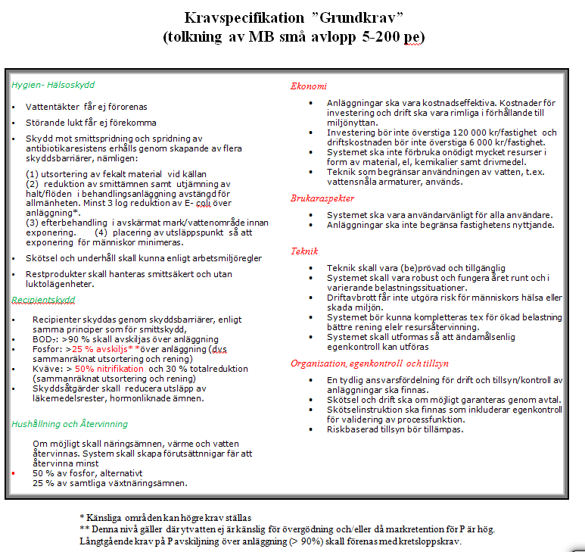
Kravspecifikation ”Grundkrav” (tolkning av MB små avlopp 5-200 pe)
©WRS AB, Öppen VA planering

Slide 7
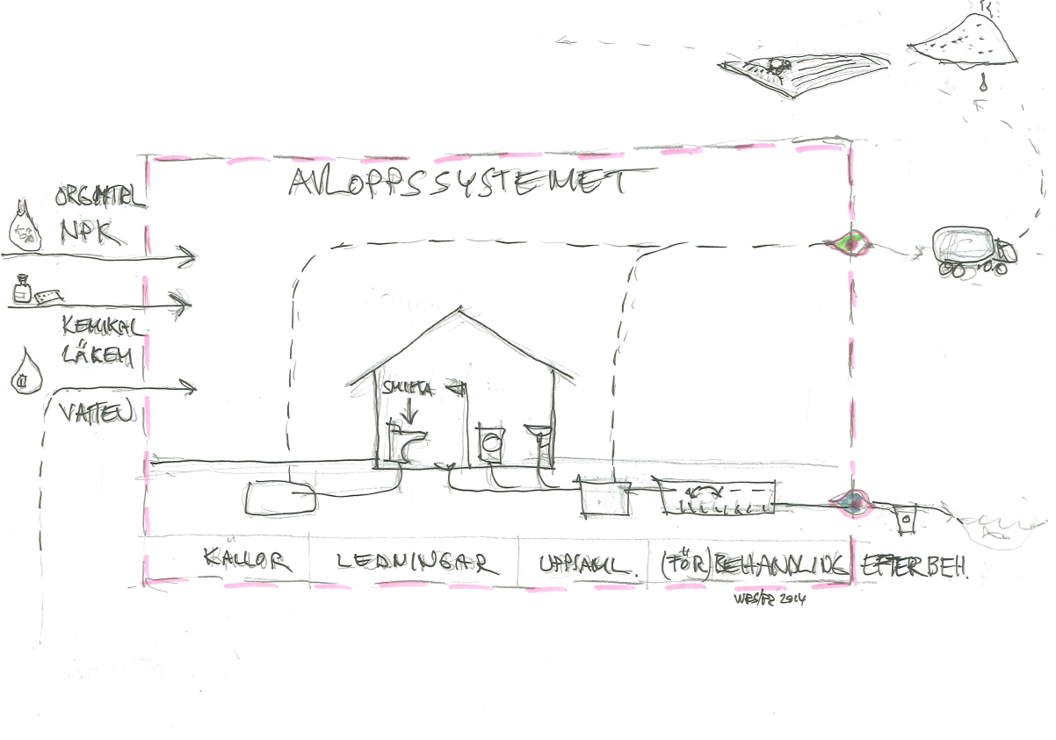
Kraven ställs på avloppssystemet
När olika kravnivåer diskuteras måste man vara klar över vilka system- och ansvarsgränser som gäller. Krav på verksamhetsutövaren (normalt fastighetsägaren) kan bara ställas på det han eller hon har rådighet över. Möjlighet att bygga extra skydd i form av efterbehandling och bortledning via mark skall alltid beaktas. Om ytterligare fosfor på detta sätt kan reduceras (utöver det som uppnås i avloppssystemet) skall detta beaktas vid kravställandet.
I avloppssystemet ingår alla delar i hushållet som producerar spillvatten (dvs WC och BDT) och som ledar fram, renar och släpper ut det till naturen. Ut ur systemet går renat vatten och en eller flera avloppsfraktioner t.ex. slam eller klosettvatten. I avloppssystemet är vatten och föroreningar avskiljda från omgivningen.
Fastighetsägaren ansvarar för att avloppssystemet skapar det skydd och den resurshushållning som samhället kräver. Myndighetens uppgift är att pröva och övervaka verksamheten och dess utsläpp.
För att skapa extra skydd bör vatten som lämnar systemet efterbehandlas genom bortledning via mark. Exempel på hur sådana utlopp kan utformas beskrivs på sid 13.
Avloppsrestprodukten räknas som hushållsavfall och ska således omhändertas av kommunen. Viktigt är att restprodukten omhändertas så att smittskydd och kretslopp uppnås. Avskiljd fosfor som läggs på tipp skapar inget kretslopp.
Arbetshandling 150209
WRS Uppsala AB | Östra Ågatan 53 | 753 22 Uppsala | Certifierade enligt ISO 9001 & 14001 Tel 018-17 45 40 | www.wrs.se | info@wrs.se

Slide 8
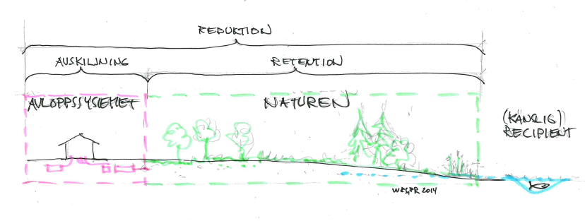
Naturen ger extra skydd, vilket skall beaktas
Till skillnad från utlopp från stora avloppsanläggning är små avloppsanläggningar ofta lokaliserade med visst avstånd till ytvatten. Därför kan direktutsläpp till ytvatten undvikas. Nästan alltid finns möjlighet att efterbehandla och bortleda vattnet via mark. Marken med sitt tillhörande ekosystem har förmåga att avskilja, fastlägga och bryta ned föroreningar. Självrening av fosfor i mark kan vara betydande. Det är detta som verktyget bedömer.
Sammanlagd reduktion (anläggning + retention)
Avskiljning (Reduktion anläggning)
Retention
Fosfor är ett näringsämne som kan påverka vissa ytvatten negativt. När man prövar en anläggning måste man således dels identifiera det ytvatten som mottar utgående vatten från anläggningen men också värdera dess känslighet . Recipientens känslighet avgör hur viktig reduktion av fosfor är. Vattenmyndighetens klassning av ekologisk status ger viss ledning men bedömningar måste dock alltid göras i det enskilda fallet. En djup klarvattensjö med litet tillrinningsområde kan t.ex. vara mycket känslig (trots god ekologisk status). I andra fall kan tillskott av fosfor vara mindre kritiskt, i vissa fall t.o.m. positivt (t.ex. regleringsmagasin och sura sjöar). Förutom sjöns egen känslighet måste naturligtvis dess värde för t.ex. naturvård och rekreation också beaktas.
I marken mellan utsläppspunkt från en anläggning till mottagande ytvatten sker reningsprocesser som nyttjas för att öka skyddet av ytvatten. Detta verktyg beskriver hur detta kan göras.
.
Bedömning av självrening vid prövning av små avlopp – fosfor och smittskydd. Verktyg, Rapport till HaV 2015-02-28, Ridderstolpe och Hylander, WRS

Slide 9
Grundkrav och skyddsnivåer
Som diskuterats ovan är det viktigt att anpassa skyddet till det behov som finns i det enskilda fallet. I denna prövning måste både miljöskäl och kostnader beaktas. Vilka krav på fosforrening är rimliga att ställa, och hur skall man beakta självreningen inom ramen för det formella regelverket?
De allmänna råden anger som normal skyddsnivå att minst 70% fosfor skall avskiljas över anläggning. Råden nämner dock att om man i det enskilda fallet bedömer att om dessa reningskrav inte behövs eller blir orimligt dyra kan lägre krav ställas (sid 7 NFS 2006:7). I det fall man finner att retention kan nyttjas som en del i skyddet av ytvatten kan alltså lägre krav ställas än normal skyddsnivå över anläggning.
Ett grundläggande krav som alltid gäller är att en avloppsanläggning skall undanröja risk för lukt , smittspridning och annan sanitär olägenhet. Vid ett sådant grundskydd, oavsett teknik, så avskiljs också en viss mängd fosfor. Utgångspunkten för de gamla allmänna råden och den typ av markbaserad reningsteknik som då infördes, var att uppnå ett säkert grundskydd. Som visas i bakgrundsrapporten uppnår markbaserade anläggningar, beroende på hur de utformas och dimensioneras, mellan 25-100% fosforavskiljning under sin livstid.
Lång erfarenhet har visat att denna teknik fungerar i praktiken och till rimliga kostnader. Därför har i detta projekt, som rimlig nivå för grundskydd antagits att prestanda motsvarande markbaserad rening alltid skall uppnås. För fosfor innebär detta alltså minst 25% reduktion över anläggning.
Om recipienter är särkilt känsliga för övergödning och markretention ej kan användas som skydd , utökas kraven på fosforavskiljning över anläggning
Sammanlagd reduktion av fosfor | Allmänna Råd (SFS 2006:7 | Författnings -förslag, HaV 20130913
>50 % |  | Grundskydd
>70% | Normal skyddsnivå
>85% |  | Förhöjd skyddsnivå
> 90% | Hög skyddsnivå
> 90 |  | Extra hög*
* Vid nyproduktion skall sorterande system användas. Enbart utsläpp BDT.
Grundskydd => 250 gram (25%) fosforreduktion över anläggning*
Känslig recipient => 700- 900 gram (70- 90%) fosforreduktion anläggning + retention**
Bedömning av självrening vid prövning av små avlopp – fosfor och smittskydd. Verktyg, Rapport till HaV 2015-02-28, Ridderstolpe och Hylander, WRS

Slide 10
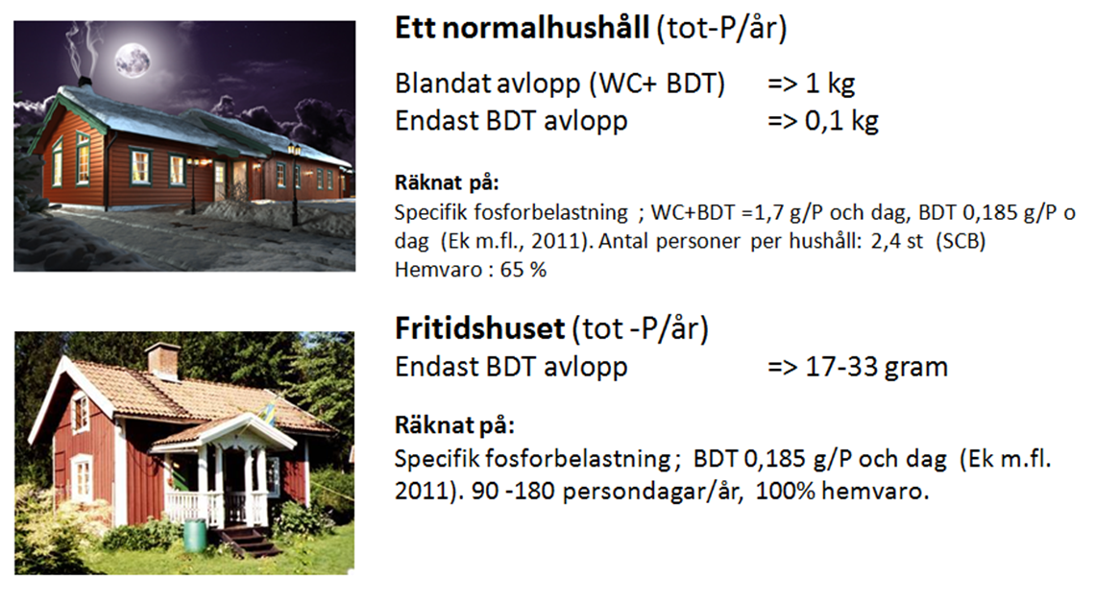
Hur mycket fosfor släpps ut från ett hushåll och hur mycket ska tas bort?
Avgörande för hur en avloppsverksamhet påverkar miljön är hur stora mängder föroreningar som släpps ut. Mängden fosfor som släpps ut från ett normalt hushåll i Sverige framgår nedan. Angivna siffror bör användas för att beräkna hur mycket fosfor som släpps ut från enskilda hushåll och för uppskattning av självrening. Sådana beräkningar är viktiga för att bedöma påverkan på recipient men också vilka krav som är rimliga att ställa på verksamhetsutövaren.
Ref. Håkan Jönsson och Peter Ridderstolpe, Kunskapscentrum små avlopp, 2012
Bedömning av självrening vid prövning av små avlopp – fosfor och smittskydd. Verktyg, Rapport till HaV 2015-02-28, Ridderstolpe och Hylander, WRS

Slide 11
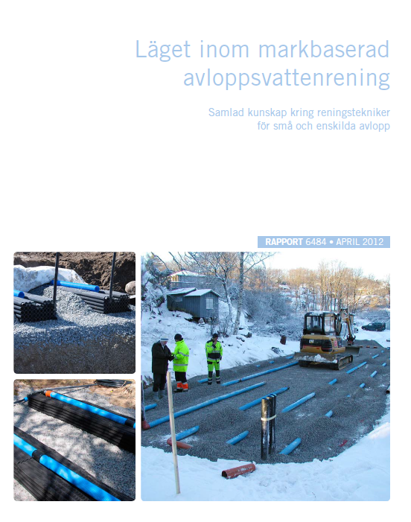
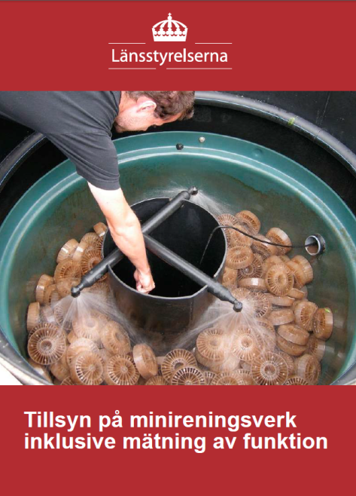
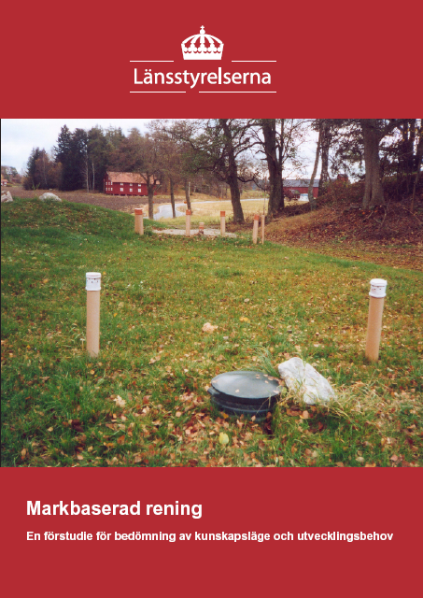
Hur ska man värdera olika teknikers miljöskydd och deras förmåga till fosforavskiljning?
Tyvärr saknas nationell vägledning hur olika tekniker skall bedömas avseende miljöskydd och resurshushållning och vad som kan förväntas vad gäller deras möjligheter att uppnå olika skyddsnivåer. Nedan sammanfattas kunskapsläget från olika källor.
Markbaserade reningsanläggningar. Rätt lokaliserade och byggda, och belastade och underhållna är marbaserad rening en resurssnål teknik som ger ett bra och stabilt miljöskydd.
Befintliga anläggningar som fungerar hydrauliskt (släpper igenom vatten) bör inte åtgärdas, om inte andra skäl finns. Andra skäl kan t.ex. vara att brunnar förorenats och detta kan sättas i samband med anläggningen. Kompletterande fosforrening (med t.ex. källsortering, förfällning eller fosforfälla) är motiverad om ytvattenrecipient är mycket känslig för fosfor och om kostnaderna för extra fosforrening inte blir orimlig dyr.
Befintliga anläggningar med utsläpp till grundvatten bör bedömas ha komplett grundskydd, men om nedanstående förutsättningar gäller bedöms anläggningar ha bristfälligt grundskydd avseende fosfor.
Infiltrationsytan är mindre än 25 m²
Jordvolym i omättad zon (mellan infiltrationsyta och grundvattenyta) är mindre än 25 m³
Retentionssträckan är kortare än 25 m eller
Anläggningen är äldre än 25 år
Möjligheter finns att uppskatta fosforreningen, se räkneexempel i bakgrundsrapport. Som förenkling föreslås att anläggningar med bristfälligt grundskydd betraktas ha 25 % fosforreduktion.
Nya anläggningar skall minst uppfylla kraven för grundskydd, se sid 9. Om recipienten har normal eller förhöjd skyddsnivå skall fosforrening uppnås med utsortering, avskiljning i behandling eller genom säkerställande av tillräcklig retention. Enligt nya författningsförlaget skall endast BDT-avlopp tillåtas om extra hög skyddsnivå föreligger.
Minireningsverk kan ha hög fosforreduktion men ger ett mindre säkert smittskydd än markbaserad rening. Av detta skäl samt för att tekniken skall signalera vid fel bör alltid utsläpp från anläggning gå via mark. Sätt att bortleda via mark beskrivs på sid 13.
Bedömning av självrening vid prövning av små avlopp – fosfor och smittskydd. Verktyg, Rapport till HaV 2015-02-28, Ridderstolpe och Hylander, WRS

Slide 12
P- Retention Möte Uppsala kommun 2014-02-07
Självrening av fosfor –vad vet man?
Självrening av fosfor i mark inkluderar en mängd komplexa processer, där jordens fysikaliska och kemiska egenskaper deltar, men också dess levande organismer. I bakgrundsrapporten ges en utförlig beskrivning av kunskapsläget om dessa processer. För att göra rätt bedömningar måste man känna till grundläggande sammanhang och vilka faktorer som framförallt på verkar självreningen.
I naturen, speciellt i skogmark, är fosfor ett bristämne för mikroorganismer och växter. Därför har mekanismer utvecklats hos dessa organismer som gör att de effektivt kan ta upp fosfor ur markvätskan. Dessutom har den fosfor som lämnar en avloppsreningsanläggning den kemiska egenskapen att den lätt fastnar och binds in i jorden mineraler.
Fosfor tas upp och kvarhålls mer eller mindre temporärt. Man kan säga att fosforn rör sig i ”loopar” med upptag och frisättning. En viss del av fosforn binds in så hårt att man kan tala om permanenta ”sänkor”. En del tas också upp av organismer och sprids ut i landekosystemet. Självreningen måste således alltid ses i ett tids- och rumsperspektiv. Verktyget bedömer den förväntade fosforreduktion mellan utsläppspunkt och ytvattenrecipient som minst skall motsvara en reningsanläggnings livstid . De siffror som anges nedan avser retention under 30-40 år.
Ref | gram P/m2 år
Brink N, Self purification in an open ditch, Limnolog inst, Uppsala Univ, Water Research, 1968 | >10 (omräknat från uppgivna siffror)
Olli G och Ringberg B, Näringstransport via diken till Mälaren, Naturgeografiska inst , 1999 | C:a 10 (omräknat från uppgivna siffror)
Cucarelli och Rehnman, P sorbt. Capac… natural soils, 2009 | 2-30 (omräknat 50-1000 g/m3/25 år)
Upplagring i detritus/torv, Kalla klimat områden, Sundblad, Kadlek mfl källor | 1,5- 2,5 (15-25 kg/ha)
Sjösediment, Sverige, olika källor | 1- 3
Bedömning av självrening vid prövning av små avlopp – fosfor och smittskydd. Verktyg, Rapport till HaV 2015-02-28, Ridderstolpe och Hylander, WRS

Slide 13
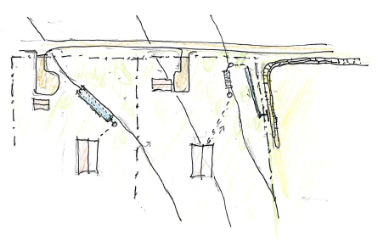
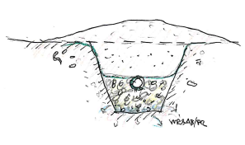
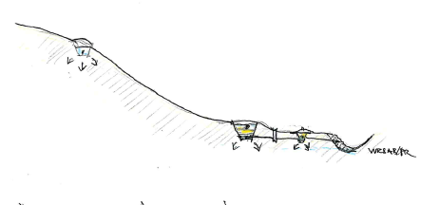
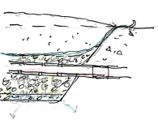
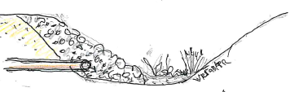
Hur gör man för att släppa ut och bortleda via mark?
För att nyttja processerna för självrening måste vatten från avloppsanläggningen släppas i marken. Bilderna nedan ger exempel på hur detta kan göras. Om anläggningen är försedd med fosforfälla kan fosforfällan ses som utsläpp via mark.
Till ett infiltrationsdike leds utlopp från en markbädd eller ett minireningsverk. Bräddavlopp från diket leds till öppet eller täckt dike. Diket kan också utformas och dimensioneras så att allt vatten infiltrerar.
Genom utlopp till infiltrationsdike kommer det behandlade vattnet från reningsanläggningen släppas ut till mark i den omättade zonen. Det skapar ett effektivt filter och goda förutsättningar för inbindning av fosfor och växtupptag
Ex. Infiltration
Ex. Kompaktfilterbädd + infiltrationsdike
Exempel på placering av utsläppspunkter i en sluttning (plan och sektion)
Exempel på utformning av infitrationsdike
Bedömning av självrening vid prövning av små avlopp – fosfor och smittskydd. Verktyg, Rapport till HaV 2015-02-28, Ridderstolpe och Hylander, WRS

Slide 14
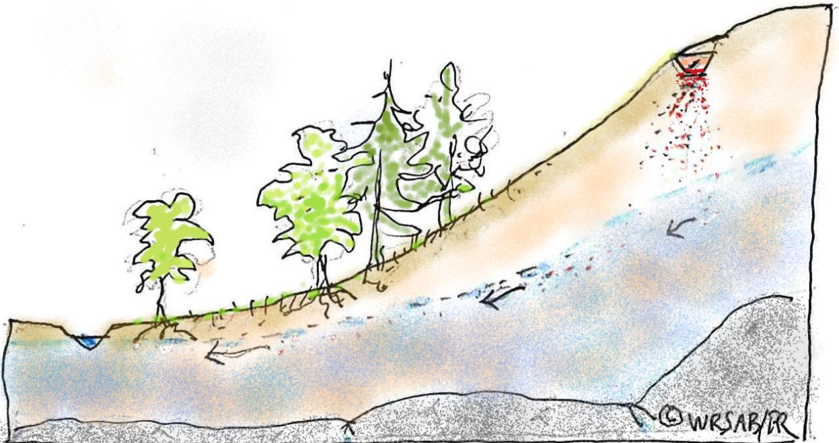
Hur rör sig utsläppt vatten genom mark och landskap?
Den huvudsakliga självreningen äger rum under vattnets transport från anläggningens utsläppspunkt till dess att vattnet rinner fram som ett ytvatten (utströmningsområde) . För att kunna värdera självreningen är det viktigt att man förstår grunderna i hur vattnet rör sig i landskapet och att kan bedöma avståndet mellan utsläppspunkt och utströmningsområde, den s.k. retentionssträckan.
Bilden till höger illustrerar hur avloppsvatten infiltrerar genom den omättade zonen (brun) för att sedan lagra in sig som ett grundvatten i den mättade zonen (blågrå). Självreningen är effektiv i den övre luftade zonen där är filtereffekt, syretillförsel och markkemi är fördelaktig för rening. Längre ned, speciellt om marken är fylld med vatten, är reningsprocesserna sämre. Anläggningar skall därför alltid placeras grunt och med långt avstånd till grundvatten.
I grundvattnet är fosforinbindningen mindre effektiv än i den övre luftade zonen. I gengäld rör sig vattnet mycket långsamt, ofta bara några cm per dygn, varför uppehållstiden kan bli lång. Grundvattenytans läge rör sig också ofta upp och ner under året. Detta innebär att stora volymer jord under lång tid kan delta i självreningen.
När grundvattnet nått ett rinnande ytvatten kommer kvarvarande föroreningar snabbt transporteras vidare. Man kan säga att självrening i praktiken upphör i punkten för utströmning (diket på bilden).
När markretention nyttjas finns risk för att grundvatten förorenas. Risk för påverkan av brunnar är störst om jordlagren är tunna. Är jordlagren mäktiga och permanent grundvatten finns i jorden är risk för påverkan på bergborrade brunnar liten.
Arbetshandling 150209
Vid placering utlopp från reningsanläggning skall både vertikalt och horisontellt skyddsavstånd iakttagas. De råd som framarbetades för de gamla allmänna råden (NV 87: 6) är fortfarande aktuella. I tabellen nedan anges skyddsavstånd för att uppnå två månaders uppehållstid grundvatten i olika jordar. Avser svagt till måttligt lutande ytvatten. Källa Naturvårdsverket/Nordiska Rådet 1985
Sand och grus | >90 m
Finsand | 25-90 m
Sandig-moig morän | 5-25 m
Lerig morän | > 5 m

Slide 15
Bedömning av fosforrening i mark- retentionsklasser och retentionsträcka
Bedömningsverktyget anger ungefärlig storlek för den självrening av fosfor i mark på en given plats. Verktyget förenklar de komplexa samband som påverkar självreningens två enkla bedömningsgrunder, nämligen ”retentionsklass” och ”retentionssträcka”
Faktorer som påverkar självrening av fosfor kan sammanfattas:
- Hydrogeologi – hur och hur länge vattnet rör sig från anläggningen fram till det att det tränger fram som ett grundvattenutflöde. Lutning och jordart (kornstorlek och kornstorleksfördelning) spelar här en viktig roll.
- Markkemi - förekomst av aluminium , järn och kalk. Här reglerar surhetsgrad och syretillstånd fosforns fastläggning
Markliv och vegetation – Vegetation, speciellt träd och buskar, har betydelse genom växtupptag
I tabellen intill har faktorerna sammanvägts i fyra marktyper. För varje typ är kapacitet för retention angiven i gram fosfor per meter retentionssträcka . Storleken på retentionen är lågt satt för att undvika risk för överskattning.
Störst kapacitet för retention har man närmast utsläppspunkten. Med avståndet avtar koncentration samtidigt som tendens för vattnet att söka sig till vissa flödesvägar
Retentions klass | Markförhållanden/ Marktyper | Retention (gram fosfor per m och år)
A | Berg i dagen och mycket tunna jordar (< 0,5 m) Alvar, klippmark, grus. Endast busk och dvärgvuxna träd | 0
B | Sammanhängande jordtäcke men ställvis berg i dagen. Blandade jordarter men friktionsjord överväger. Mulljordar Stora träd kan växa | 2
C | Sammanhängande jordtäcke utan berg i dagen. Skogsmark eller mark som tidigare burit skog. Jorddjup övervägande över 2 m. Ler eller leriga - siltiga moräner. Täckdiken Öppna torra diken | 4
D | Sammanhängande jordtäcke > 2 m Grövre moräner el sandjordar. Över högsta kustlinjen Skogsmark över HK | 6
 | Utlopp anlagt som infiltrationsdike (sid 13). | 7
Avståndsklasser används för att ta hänsyn till avtagande retention med avstånd . Koefficienter anpassade efter avloppsmodellen WebGIS avlop, Bioforsk.se, se vidare fallstudier i bakgrundsrapport.
Retentionssträcka | 0-20 m | 20-100 m | >100 m
Avståndskoefficient | 1 | 0,75 | 0,5

Slide 16
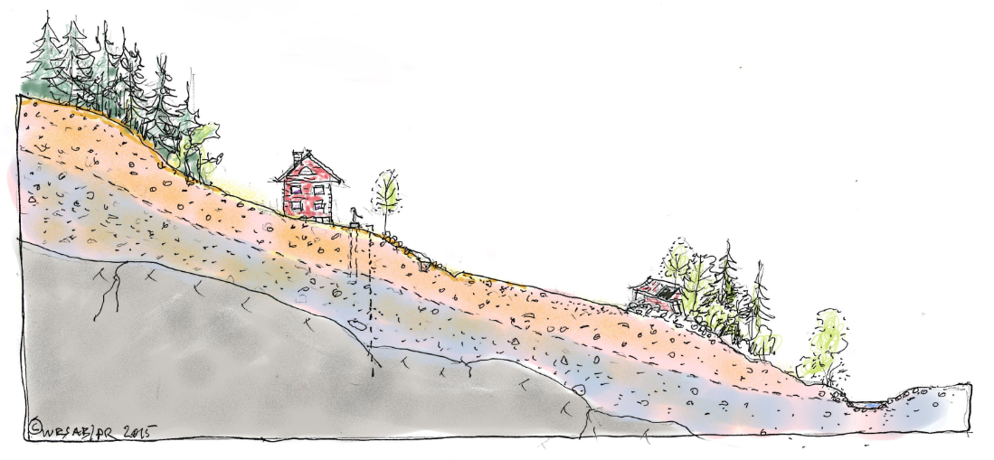
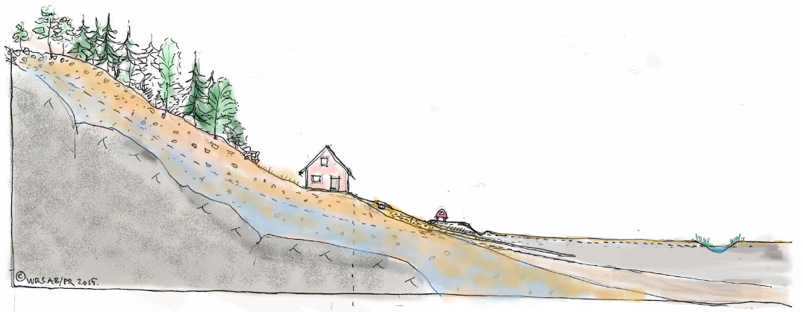
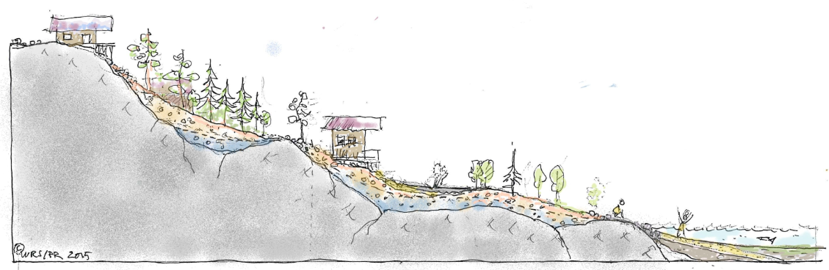
P- Retention Möte Uppsala kommun 2014-02-07
Landskapstyper
A. Skogsland
Då verktyget skall appliceras i ett sammanhang då alla miljöbalkens hänsynskrav skall beaktas, är det lämpligt att utgå från olika landskapstyper.
Skogslandskapet
Typiskt glest bebyggt. Jordarter mäktiga och rymmer grundvatten året runt. Höga träd finns.
Risk för förorening av brunnar: mycket liten
Potential för retention: hög (klass D, sid 15)
Övergödningsrisk: ofta mindre känsligt
Jordbruksbygd
Ofta relativt glest befolkat. Jordarter ofta mäktiga med typisk lagerföljd, svallad morän i höjdlägen, längre svallsand som övergår i finsediment. I dalgångens mitt ofta ler som överlagrar morän och andra vattenförande lager. Utsläpp i morän och svallsand lagras ofta i under leran (under recipient)
Risk för förorening av brunnar: normalt liten
Potential för retention: normalt relativt hög (klass C, sid 15)
Övergödningsrisk: ytvatten ofta näringsrika men har ofta snabb vattenomsättning varför känsligheten är liten.
Klippkust/strand
Ibland (omvandlingsområden) tätbebyggt med många brunnar. Lagerföljd som jordbruksbygd men jordarna tunnare. Grundvatten sparsamt och osammanhängande. Variationer över året
Risk för förorening av brunnar: stor
Potential för retention: svag (klass A el B, sid 15)
Övergödningsrisk: Ofta känsligt ytvatten, speciellt om bebyggelsen ligger runt klarvattensjö med litet tillrinningsområde
B. Jordbruksbygd
Arbetshandling 150209
C. Klippkust/strand
Bedömning av självrening vid prövning av små avlopp – fosfor och smittskydd. Verktyg, Rapport till HaV 2015-02-28, Ridderstolpe och Hylander, WRS

Slide 17
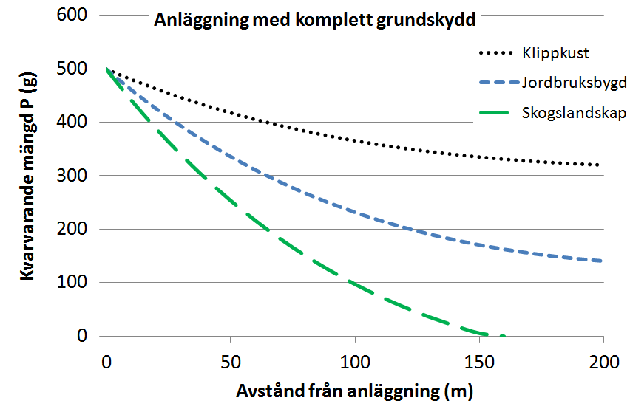
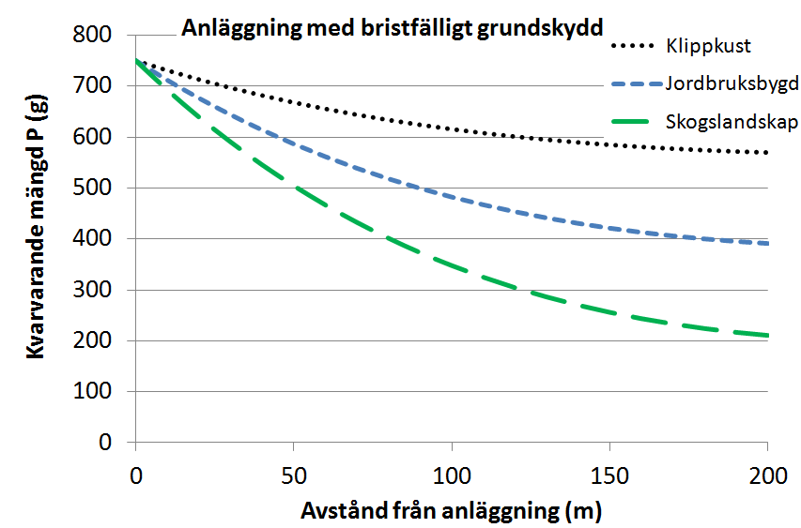
Självrening av fosfor i mark i olika landskapstyper
Diagrammen visar självrening (retention) av fosfor i mark vid utsläpp av behandlat avloppsvatten i landskapstyperna
Skogslandskap
Jordbrukslandskap
Klippkust/strand
Kurvorna är framräknade ur de retentionsklasser och avståndsklasser som beskrivs på sid 15.
Retentionssträcka avser avståndet från utlopp i mark från anläggning (den mättade zonen) till den punkt där grundvattnet strömmar ut till ett rinnande ytvatten , se 14 samt fallstudier i bakgrundsrapporten.
Anläggning med komplett grundskydd ger skydd mot lukt , spridning av smittämnen. Nivån motsvarar prestanda i en väl fungerande infiltration/markbädd, se sid 11.
Anläggning med bristfälligt grundskydd avseende fosfor är anläggningar som ej avskiljer fosfor till grundnivå och där kriterierna på sidan 11 är uppfyllda.
Exempel 1. Skogsbygd, anläggning motsvarande komplett grundskydd . Utlopp placerad i morän, Retentionssträcka 100 m. => Mer än 90% reduktion som skydd för ytvatten.
Exempel 2. Jordbruksbygd. Anläggning motsvarande bristfälligt grundskydd. Utlopp placerad i svallsand på morän som nedåt överlagras av ler där en å flyter. Retentionssträcka betydligt mer än 200 m.
Mer än 70 % reduktion som skydd för ytvatten
Exempel 3. Klippkust. Anläggning med bristfälligt grundskydd. Utlopp i morän 200 m från strand.
=> Knappt 40% reduktion som skydd mot ytvatten.
Arbetshandling 150209
Bedömning av självrening vid prövning av små avlopp – fosfor och smittskydd. Verktyg, Rapport till HaV 2015-02-28, Ridderstolpe och Hylander, WRS

Slide 18
Verktyget steg för steg – ”befintlig anläggning”
Skall ?
Krav ställs i förhållande till recipientens känslighet och kostnader för extra skydd
(MB 2:7)
Inga krav på åtgärder ställs
Bedöm recipientens känslighet avseende fosfor
(vilken skyddsnivå?)
Åtgärd skall vidtas för att undan röja olägenhet (lukt, risk för smittspridning mm)
Inga kriterier uppfyllda enligt sid 11
Gå in i tabell sid 17 och bedöm självrening av fosfor,
Beräkna hur mycket fosfor som når recipienten, sid 10
Bristfälligt grundskydd över anläggning avseende fosfor
(kriterier sid 11)
Olägenhet indikation på felfunktion finns
Olägenhet eller indikation på felfunktion finns inte
Kartlägg/bedöm anläggningens kondition, ålder och prestanda. Indikationer på olägenhet/risk för miljöpåverkan? (se kravspecifikation sid 6)
Bristfälligt eller komplett grundskydd avseende fosfor? (Se sid 11)
Bedömning av självrening vid prövning av små avlopp – fosfor och smittskydd. Verktyg, Rapport till HaV 2015-02-28, Ridderstolpe och Hylander, WRS

Slide 19
Verktyget steg för steg – ”ny anläggning”
Alt. A. Markbaserad rening plus självrening eventuellt kompletterad med
särskild fosforavskiljning, alt urinsortering eller utsortering av allt toalettavfall
Alt B. Minireningsverk +
Bortledning via mark
Alt A. Utsortering av allt toalettavfall . BDT vatten kan renas och bortledas via mark.
Alt B Markbädd plus fosforfälla
Alt C. Minireningsverk +
Bortledning via mark
Markbaserad rening eller motsvarande teknik är normalt tillräcklig
(Expertråd följs se lägesrapporten Markbaserad Rening, NV 2013 )
Gå in i relevant diagram, sid 17 och bedöm självrening av fosfor.
Beräkna hur mycket fosfor som når recipienten.
Gå in i relevant diagram, sid 17 och bedöm självrening av fosfor.
Beräkna hur mycket fosfor som når recipienten.
Gå in i relevant diagram, sid 17 och bedöm självrening av fosfor.
Beräkna hur mycket fosfor som når recipienten.
A . Skogsbygd
Grundläggande skydd räcker i regel
B .Jordbruksbygd
Grundläggande, normalt gäller ofta, men förhöjt eller högt skydd kan krävas.
C. Klippkust/strand
Hög (förhöjd) eller extrahög skyddsnivå behövs oftast
Bedöm förslag till skyddsåtgärder utifrån platsens förutsättningar och känslighet. - Behövs särskilda skyddsåtgärder (utöver grundkrav AR 2006:7)?
Ställ upp en kravspecifikation och ange där ev särskilda skyddsbehov (se sid 6). Värdera tekniska lösningar och placering och utformning av utlopp/bortledning enl. kravspecifikation.
Bedömning av självrening vid prövning av små avlopp – fosfor och smittskydd. Verktyg, Rapport till HaV 2015-02-28, Ridderstolpe och Hylander, WRS

Slide 20
Sammanfattande råd till dig som fastighetsägare eller handläggare
Se till helheten! Alla funktioner , smittskydd, recipientskydd och resurshushållning skall tillgodoses (MB 2:3, 2:5). Om aktiv fosforrening planeras (utsortering eller avskiljning med t.ex. kemisk fällning, fosforfälla) skall avskild näring kunna nyttiggöras i kretslopp (annars innebär kraven bara förflyttning av fosfor till annan plats).
Beakta system- och ansvarsgränser! Alla skyddsåtgärder, från källa till recipient skall beaktas. Prestandakrav gäller in/ut avloppssystemet. Dessutom skall möjligheter till ytterligare skydd genom t.ex. självrening av fosfor tillvaratas.
Kostnader får inte vara orimliga (MB 2:7) Gör alltid överslagsmässiga bedömningar på vad olika önskemål/krav ger för kostnader, t.ex. vad extra fosforrening utöver grundskydd ger för kostnad per kg avskild mängd fosfor. Bedöm om denna kostnad är rimlig.
Vid prövning av anläggningar i skogsbygd och jordbruksbygd. Utgångspunken skall vara att uppnå ett säkert grundskydd. Om recipient känslig för övergödning kan utökad fosforrening i regel skapas genom självrening. Om åtgärder för aktiv fosforavskiljning krävs, skall också rimliga möjligheter finnas för återvinning.
Vid prövning av anläggningar på klippkust. Utgångspunken skall vara att uppnå ett säkert grundskydd. Extra skydd för grundvatten (brunnar) liksom för ytvatten (övergödning) kan ibland vara motiverat. Nya avlopp bör byggas med separat uppsamling av toalettavfall (torra system eller sluten tank).
Markbaserade anläggningar som fungerar hydrauliskt bör ej åtgärdas, om inte särskilda skäl finns. Särskilda skäl är t.ex. störande lukt eller förorening av vattentäkt. Åtgärder för att förbättra fosforrening kan vara befogade i strandnära och tätbebyggda områden med tunna jordtäcken och känsligt ytvatten (t.ex. omvandlingsområden vid avsnörd havsvik eller källsjö). Nya anläggningar byggs efter rekommendationer i lägesrapport Markbaserad rening, NV 2013
Utsläpp från små anläggningar bör alltid ledas bort via mark.
Bedömning av självrening vid prövning av små avlopp – fosfor och smittskydd. Verktyg, Rapport till HaV 2015-02-28, Ridderstolpe och Hylander, WRS

